Slide 1
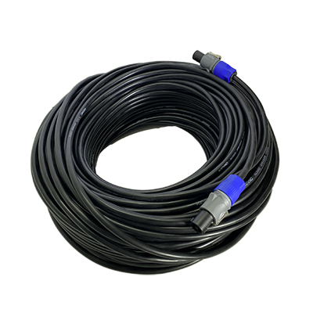
KSC100M
SPEAKER CABLE
스피커 익스텐션 코드
용도 : 스피커 배선용 케이블
커넥터 : XLR(암/수)
크기(길이) : 100M

